Slide 1

한국국제교류재단 대학원생 장학지원
Korea Foundation Fellowship for Graduate Studies
온라인 신청서 작성방법
How to submit an online application
http://apply.kf.or.kr

Slide 2
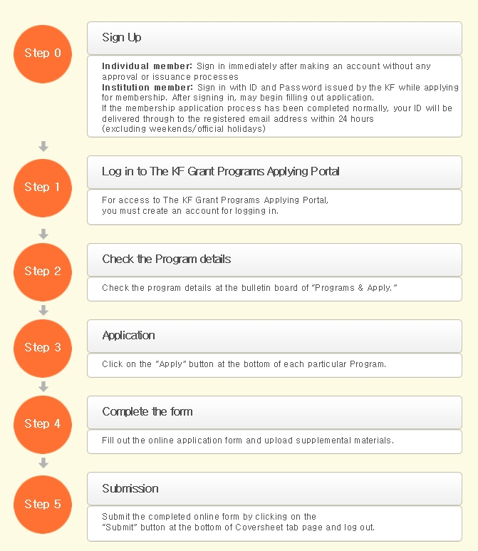
신청 절차
Application Procedure

Slide 3
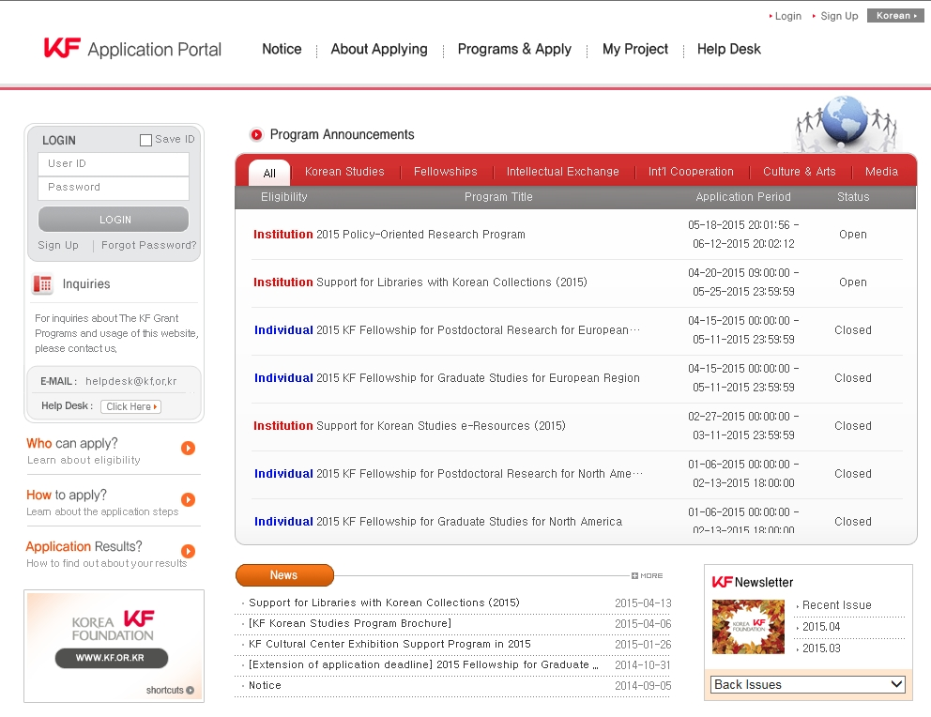
회원가입
Sign Up
*This page can also be viewed in Korean. For the Korean version, please click the icon.
① KF 온라인 사업신청포털(http://apply.kf.or.kr) 접속 후 회원가입하여 주시기 바랍니다
Please access the KF Online Application System (http://apply.kf.or.kr) and sign up for membership.

Slide 4
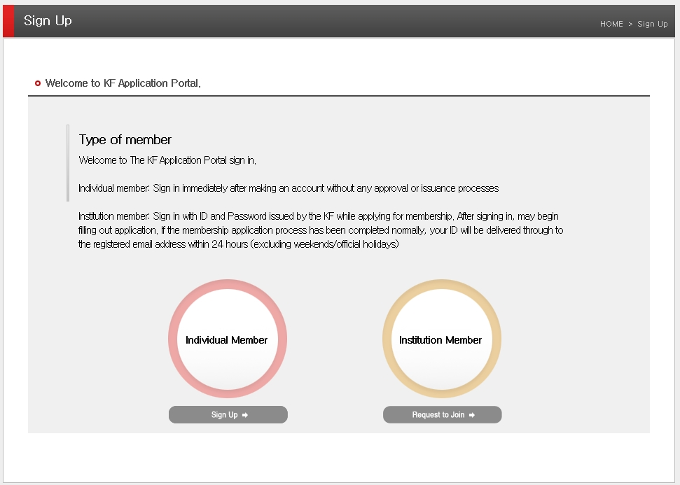
회원가입 2
Sign Up 2
②’개인회원’으로 가입하여 주시기 바랍니다.
Please sign up as an “Individual Member”

Slide 5
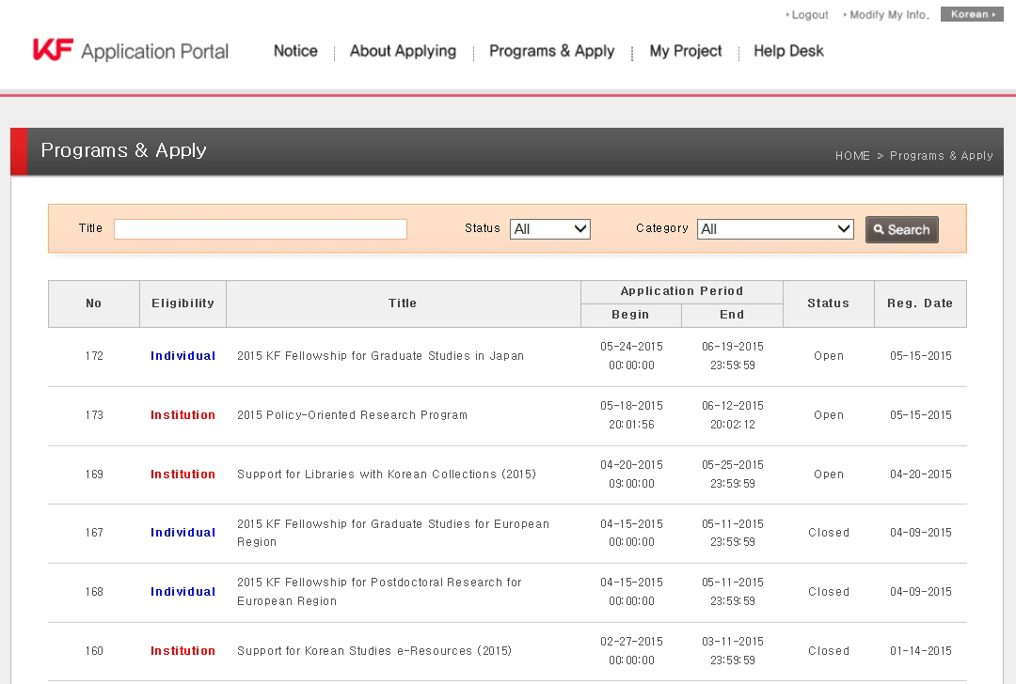
프로그램 선택
Select a Program
③ 공고명을 클릭하여 주시기 바랍니다.
Please click the title of the application

Slide 6
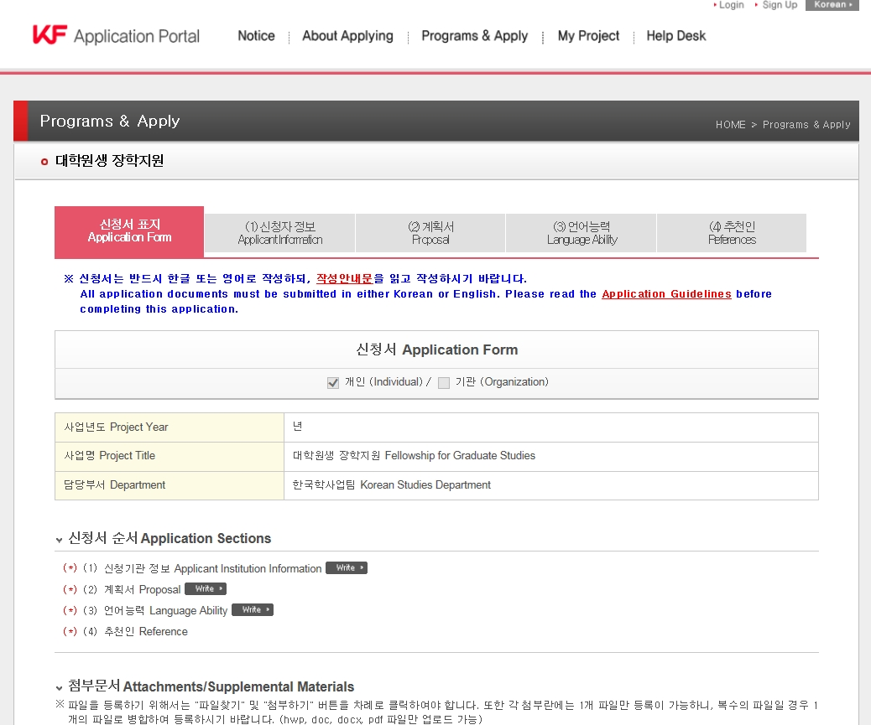
신청서 작성
Write an Applicaton
④ 신청서를 작성하고 관련 문서를 첨부하여 주시기 바랍니다.
Please fill out the form and attach relevant documents.

Slide 7
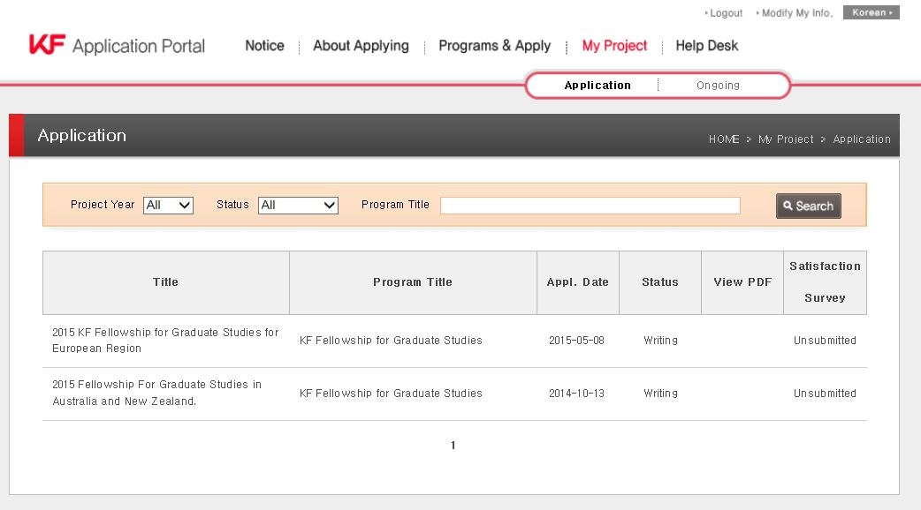
신청서 제출
Submit an Application
⑤ 나의 사업(My Project)의 상태가 ‘작성중(Writing)’인 경우, 현 신청서 제목을 선택한 후 신청서 페이지 아래쪽의 ‘제출(Submit)’ 버튼을 클릭하여 신청서를 제출 완료하시기 바랍니다. 신청마감일까지 나의 사업(My Project)의 상태가 “제출완료(Submitted)로 변경되었는지 확인하시기 바랍니다.
If your status in “My Project” is “Writing,” please select the title of your current application and then click on the Submit button on the bottom of the application page. Please make sure the status of your application has changed to “Submitted” by application deadline.

